Slide 1
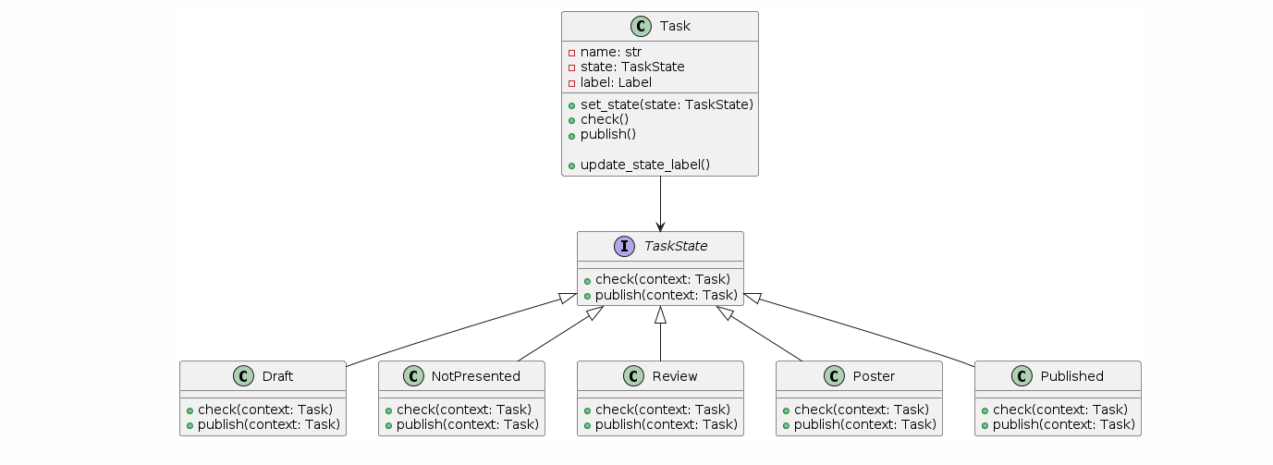
Отделенный интерфейс (Separated Interface)
UML

Slide 2
Отделенный интерфейс (Separated Interface)
объяснять
Отдельный интерфейс — это шаблон проектирования, целью которого является отделение интерфейса от его реализации. Это позволяет интерфейсу и реализации развиваться независимо друг от друга.
Основные особенности:
1. Определение интерфейса: создайте абстрактный интерфейс и определите методы, доступные клиентам.
2. Реализация интерфейса: конкретный класс, реализующий интерфейс.
3. Использование интерфейса. Клиентский код выполняется на интерфейсе, а не на конкретной реализации.
преимущество:
1. Модульность. Интерфейс и реализацию можно изменять независимо друг от друга.
2. Тестируемость. Написание модульных тестов проще, поскольку реализацию можно заменить.
3. Расширяемость: проще добавлять новые реализации без изменения клиентского кода.

Slide 3
Описание кода
TaskState — это абстрактный базовый класс, который определяет два абстрактных метода: проверку и публикацию. Конкретные классы состояний должны реализовывать эти методы.
Конкретные классы статусов (Черновик, Непредставлено, Обзор, Плакат, Опубликовано)Черновой класс: реализует методы проверки и публикации TaskState.
Метод check проверяет черновик и на основании результатов проверки устанавливает новый статус. Метод публикации предупреждает пользователя, что черновик не был проверен и не может быть опубликован.

Slide 4
Класс NotPresented: реализует методы проверки и публикации TaskState. Метод проверки сообщает пользователю, что черновик не был отправлен, и устанавливает статус «черновик». Метод публикации предупреждает пользователя, что черновик не был отправлен и не может быть опубликован.
Класс обзора: реализует методы проверки и публикации TaskState. Метод check проверяет статус проверки и устанавливает новый статус, а метод публикации предупреждает пользователя, что он находится на рассмотрении и не может быть опубликован.Класс плаката: реализует методы проверки и публикации TaskState. Метод проверки сообщает пользователю, что плакат был рассмотрен, а метод публикации публикует плакат и устанавливает статус «Опубликовано».Опубликованный класс: реализует методы проверки и публикации TaskState. Метод проверки предупреждает пользователя о том, что он опубликован и не может быть проверен, а метод публикации сообщает пользователю, что он опубликован.

Slide 5
Класс контекста (задача)
Класс Task содержит имя задачи, ее текущий статус и метку для отображения статуса. Методы проверки и публикации вызывают соответствующие методы текущего состояния, а метод set_state изменяет текущее состояние и обновляет метку состояния.
часть графического интерфейса
Функция add_task получает имя задачи через диалоговое окно, создает задачу и добавляет ее в список задач.
Функция start_task получает имя задачи через диалоговое окно и вызывает метод проверки соответствующей задачи.
Функция Complete_task получает имя задачи через диалоговое окно и вызывает метод публикации соответствующей задачи.
Создать приложение с графическим интерфейсом
Используйте Tkinter для создания окон и добавления кнопок и рамок задач для управления задачами.

